Slide 1
Районные соревнования
семейных команд «Веселые старты»,
посвященных Дню матери
Участники: (дети)
Гошко Полина
Ястребова София
Баринова Александра
Трушников Илья
Трушников Кирилл
Поляев Степан
Тяпина Вера
Руководитель :
Трифонова А. Б.

Slide 2
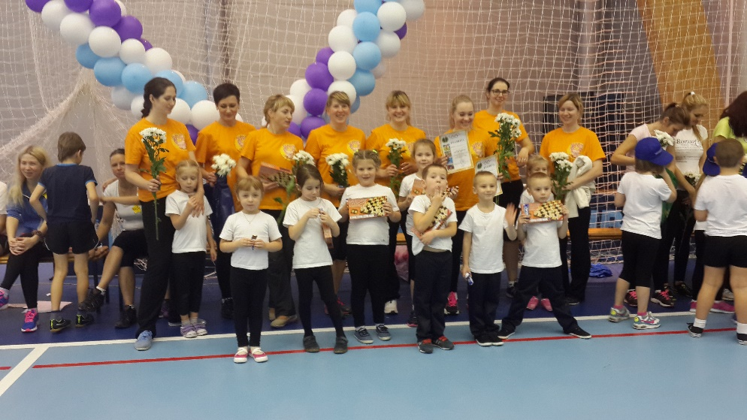
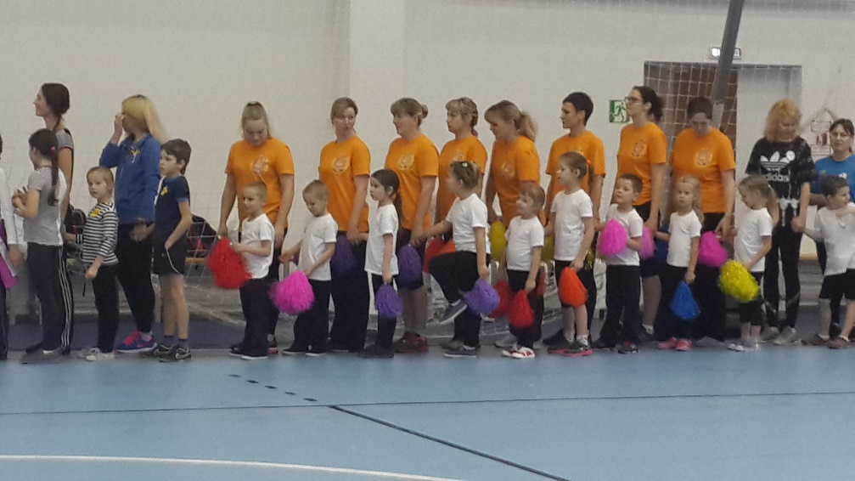
Районные соревнования
семейных команд «Веселые старты»,
посвященных Дню матери

